Slide 1
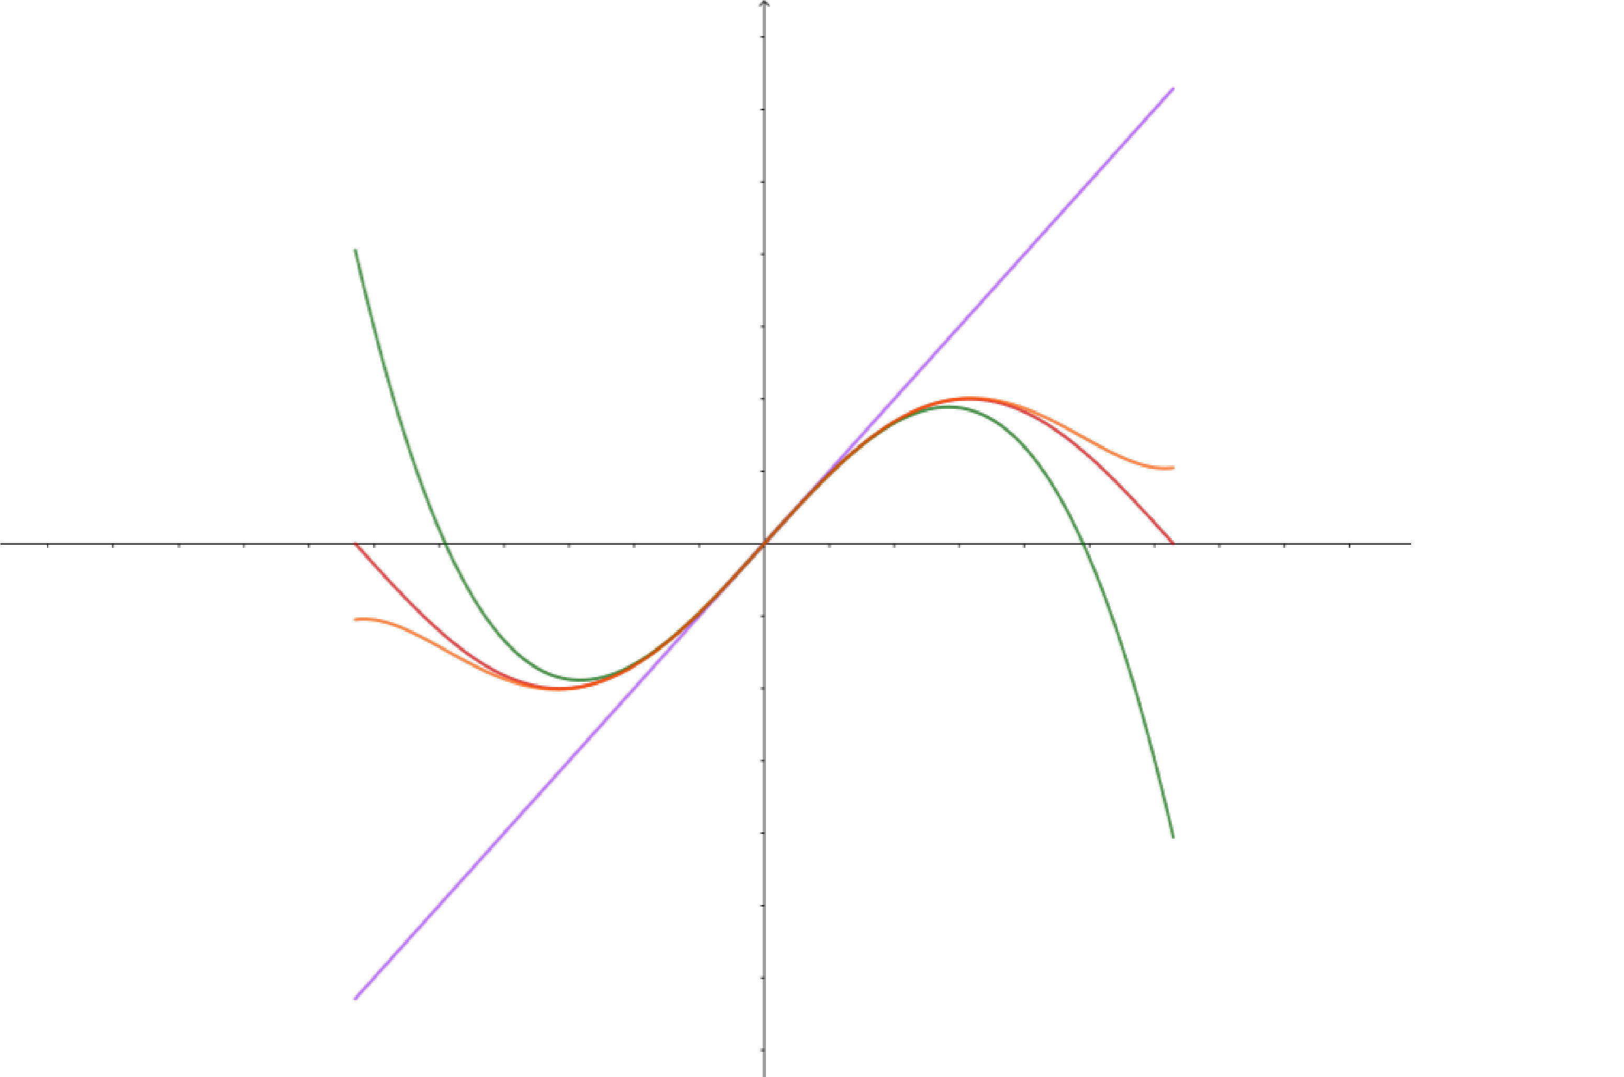
KHAI TRIỂN TAYLOR PHÁT BIỂU ĐỊNH LÝ

Slide 2
Khai triển Taylor là gì?
Công thức khai triển Taylor tổng quát
Một số ứng dụng
Kiến thức cần nhớ
Các quy tắc khai triển Taylor dựa trên khai triển Maclaurin cơ bản
Công thức khai triển Maclaurin cơ bản

Slide 3
ĐỊNH LÝ KHAI TRIỂN TAYLOR
Nếu f có đạo hàm cấp n+1 trong lân cận x₀, khi đó trong lân cận này f (x) được viết như sau
c nằm giữa x và x₀ : Phần dư Lagrange
x₀ = 0: gọi là khai triển Maclaurin
: Phần dư Peano

Slide 4
Ghi nhớ
Khai triển Taylor của f là đưa f về đa thức
Khai triển cấp n là đưa về đa thức bậc n.
Khai triển trong lân cận x₀ là đa thức theo (x-x₀)^{k}.
Xấp xỉ f bởi đa thức bậc càng cao độ chính xác càng cao (sai số càng nhỏ).
Hệ số là:

Slide 5
Ví dụ
Tìm khai triển Taylor cấp 3 của trong lân cận x₀ = 1.

Slide 6
Ví dụ
Tìm khai triển Maclaurin cấp 3 của

